Slide 1
МБДОУ ясли-сад «Подснежник»комбинированного вида
Образовательный Проект Художественно-эстетическое развитие
«Волшебное превращение красок»
Воспитатель:
Дырбеева Н.Г.
2019 г.

Slide 2
Актуальность:
Актуальность проекта в том, что именно изобразительная продуктивная деятельность с использованием нетрадиционных изобразительных технологий в соответствии с ФГОС ДО является
наиболее благоприятной для творческого развития способностей детей, так как в ней особенно проявляются разные стороны развития ребенка.

Slide 3
Проблема:
Недостаточность знаний, у детей дошкольного возраста по изобразительному творчеству по средствам нетрадиционного рисования. В связи с этим, нетрадиционные техники рисования дают толчок к развитию детского интеллекта, активизируют творческую активность детей, учат мыслить нестандартно.
Цель:
Развить у дошкольников умения и навыки в свободном экспериментировании с материалами, необходимыми для работы в нетрадиционных техниках рисования и активизировать творческий потенциал посредством их использования.

Slide 4
Задачи:
- Учиться моделировать свою работу на основе изученных видов, приемов и методов;
- Знакомить детей дошкольного возраста с нетрадиционными способами рисования, формировать интерес к изобразительной деятельности;
- Способствовать овладению простейшими техническими приемами работы с различными изобразительными материалами;
- Содействовать знакомству родителей с нетрадиционными техниками рисования; стимулировать их совместное творчество с детьми.

Slide 5
Методы :
Словесный: Чтение потешек , загадок, заучивание песен, беседы с детьми. Чтение художественной литературы.
Наглядный: Рассматривание альбомов, иллюстраций, образцов рисунков, использование дидактических материалов.
Практический: Проведение подвижных игр и применение нетрадиционных техник рисований на занятиях и в свободной игровой деятельности.

Slide 6
Формы реализации:
- Непосредственно образовательная деятельность;
- Индивидуальная работа (рисование трафаретом, тычком, палочками на сырой земле, на снегу);
- Игра (проведение подвижных, дидактических);
- Наблюдение за рисованием взрослого;
- Самостоятельная и совместная деятельность взрослого и ребенка.

Slide 7
Ожидаемые результаты:
- Дети могут самостоятельно использовать некоторые техники рисования (ладошкой, пальчиком, тычком, печатью, ватными палочками , поролоном , скомканной бумагой , вилкой, ниткой, с марлей , клей и манка).
- Дети используют в своей речи и называют предметы нетрадиционных техник рисований .
- Родители активно включены в развитие художественного творчества у детей дома с помощью нетрадиционных техник рисования.

Slide 8
Сроки реализации : Проект долгосрочный (4 года)
Риски: Плохая посещаемость детей, пассивное отношение родителей .
Участники: Воспитатель, дети, родители.
Вид проекта : Образовательный.

Slide 9
Проект состоит из трех этапов:
Предварительный.
Основной.
Заключительный.

Slide 10
Предварительный этап:
- Изучение методов приемов, способов рисования нетрадиционных техник.
- Подбор оборудования для занятий с детьми (розеточки, ватные палочки, тычки, гуашь, губка, салфетки).
- Изучение методической литературы.
- Подбор наглядно-дидактических пособий, демонстрационного материала.
- Написание перспективного плана, разработка конспектов, создание развивающей среды.
- Подборка пальчиковой гимнастики.
- Консультации для педагогов .
- Использование игровых ситуаций на занятиях, в свободной деятельности и обыгрывание их с детьми .
- Подбор потешек, загадок.
- Анализ результатов деятельности на начало и конец учебного года.

Slide 11
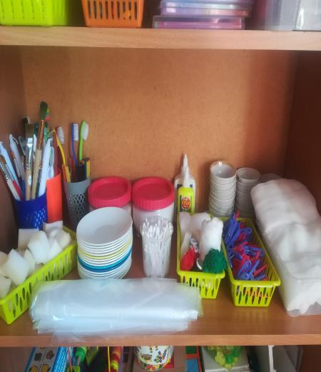
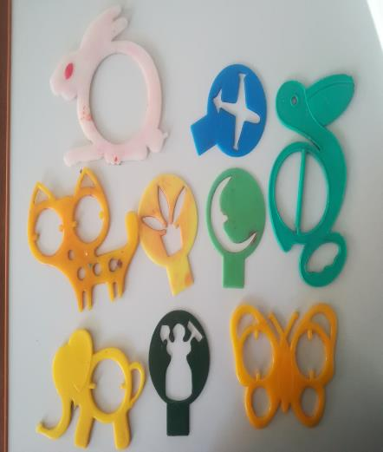
Оборудование для нетрадиционного рисования:

Slide 12
Методическая литература:

Slide 13
Основной этап работы с детьми 2 младшей группы «Веселые ребята» за 2018-2019 учебный год
Мероприятия | Дата проведения
ЧХЛ, стихов, потешек, загадок | На протяжении всего учебного года
Беседы с детьми | На протяжении всего учебного года
Создание центра творчества, оборудования по нетрадиционному рисованию | сентябрь 2018
НОД по нетрадиционному рисованию, прогулки | На протяжении всего учебного года

Slide 14
Оформление консультации для родителей : «Творим без кисточки», «Организация самостоятельной изобразительной деятельности детей во 2 младшей группе», «Рисование нетрадиционными способами». | На протяжении всего учебного года
Вовлечение родителей в педагогический процесс ДОУ, укрепление заинтересованности в сотрудничестве с детским садом | На протяжении всего учебного года

Slide 15
Рисование пальчиком | Сентябрь2018
Рисование ладошкой | Октябрь2018
Тычок жесткой полусухой кистью | Февраль2019
Рисование ватной палочкой | Апрель2019

Slide 16
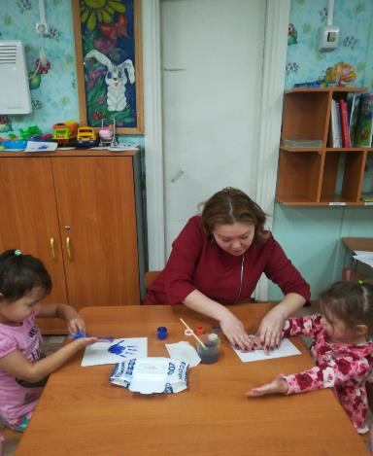
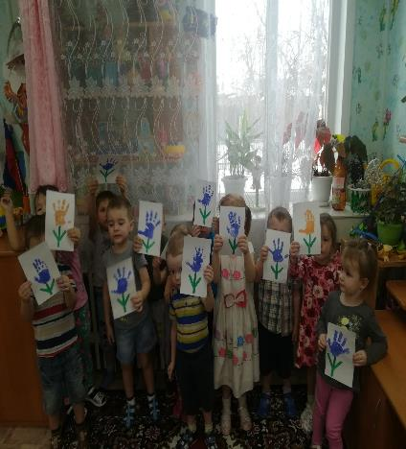
Рисование ладошкой.

Slide 17
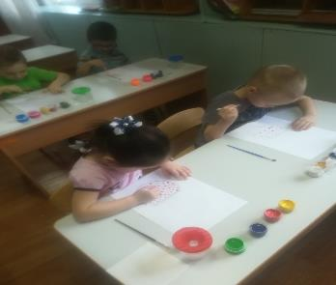
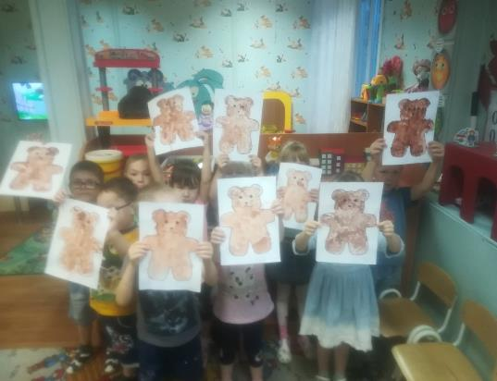
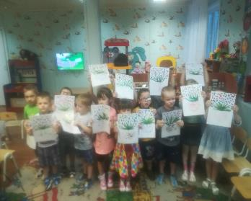
Рисование жесткой кистью
Рисование ватной палочкой

Slide 18
Основной этап работы с детьми средней группы «Веселые ребята» за 2019-2020 учебный год.
Мероприятие | Дата проведения
Чхл, стихов, потешек, загадок | На протяжении всего учебного года
Беседы с детьми | На протяжении всего учебного года
НОД по нетрадиционному рисованию, наблюдения и опыты в природе | На протяжении всего учебного года

Slide 19
Консультации для родителей : «Организация самостоятельной изобразительной деятельности детей в средней группе», «Художественно-эстетическое развитие дошкольников», «Нетрадиционные техники рисования для детей дошкольного возраста», «Мы творим прекрасное». | На протяжении всего учебного года

Slide 20
Рисование трафаретом | Сентябрь2019
Оттиск поролоном | Октябрь 2019
Рисование зубной щеткой | Ноябрь 2019
Рисование мятой бумагой | Декабрь 2019
Монотипия пейзажная | Февраль2020
Кляксография с трубочкой | Март2020
Рисование солью, манкой | Апрель2020
Рисование нитками | Май2020

Slide 21
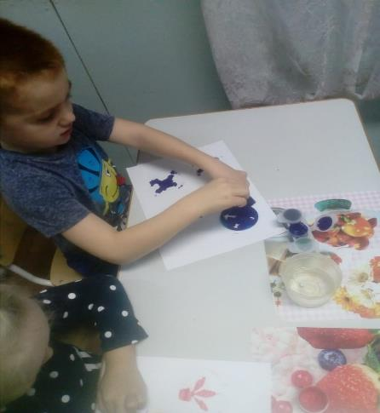
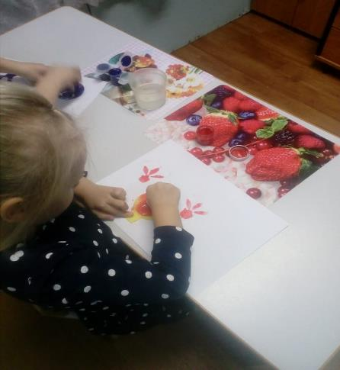
Рисование трафаретом.

Slide 22
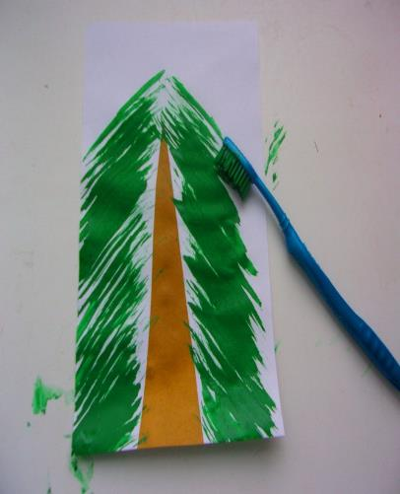
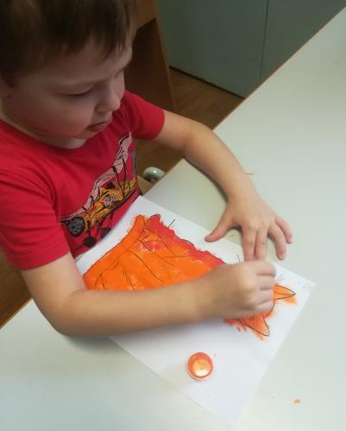
Рисование зубной щеткой, поролоном.

Slide 23
Заключительный этап:
Итоговая диагностика детей;
Итоговое занятие с детьми по нетрадиционному рисованию «Зайчонок - Пушистик»;
Выставка коллективной работы с детьми, где используется одновременно несколько техник рисования (ватной палочкой, поролоном и зубной щеткой).

Slide 24
Анализ результатов деятельности на начало и конец 2018-2019 учебного года:
На начало учебного года
На конец учебного года

Slide 25
Анализ результатов деятельности на начало учебного года в средней группе:

Slide 26
Заключение:
У детей сформировались первые представления о нетрадиционных техниках рисования. Развился интеллект, речь, мелкая моторика пальцев рук. Дети начали не стандартно мыслить и активизировать творческую деятельность. По словам психологов : «Рисунок для ребенка является не искусством, а речью. Рисование дает возможность ребенку выразить то, что в силу возрастных ограничений он не может выразить словами».
Результат проекта: Выставка коллективной работы с детьми, где используется одновременно несколько техник рисования (ватной палочкой, поролоном и зубной щеткой). «Волшебное превращение красок».

Slide 27
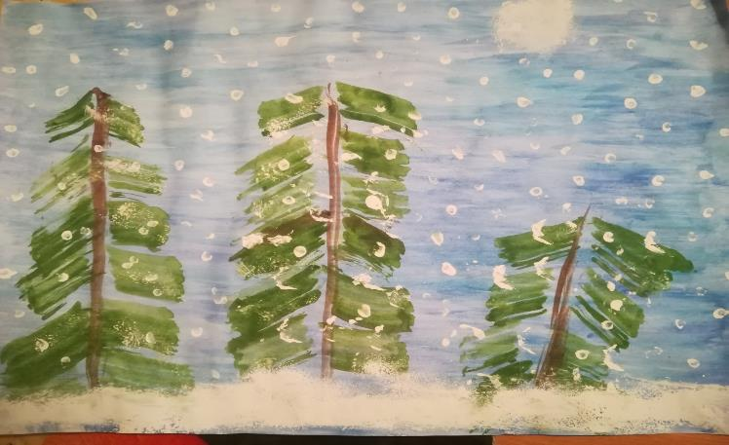
Коллективная работа «Волшебное превращение красок».

Slide 28
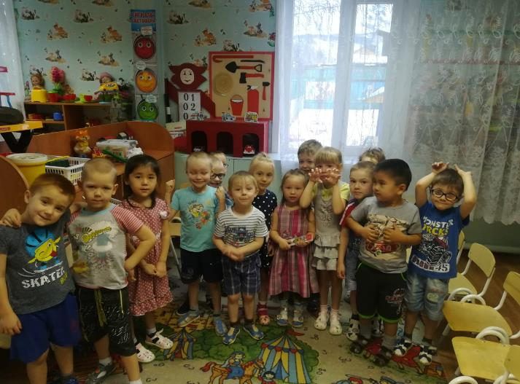
Спасибо за внимание!

